Slide 1
Презентація комунального підприємства «Центральний міський стадіон"
2024
Головащенко Роман Олександрович
директор КП «ЦМС»

Slide 2
Структура презентації
Інформаційна довідка
Звіт про діяльність за 2024 рік
Статистика 2024 року
Плани на 2025 рік
фото

Slide 3
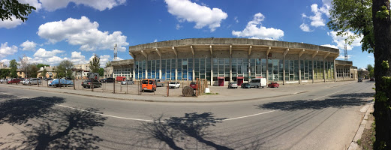
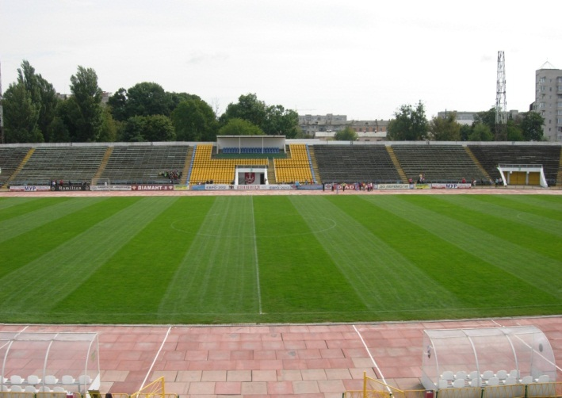
Інформаційна довідка
Комплекс спортивних споруд включає:
  Центральний міський стадіон
  Стадіон по вул. Левка Лук’яненка
  Стадіон смт. Десна
Місткість центрального стадіону –
24 000 відвідувачів
Стадіон відкритий для мешканців міста щоденно з 8-00 до 21-00, крім неділі

Slide 4
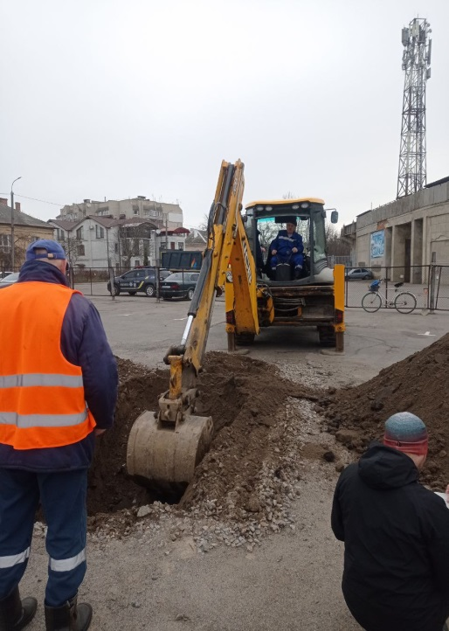
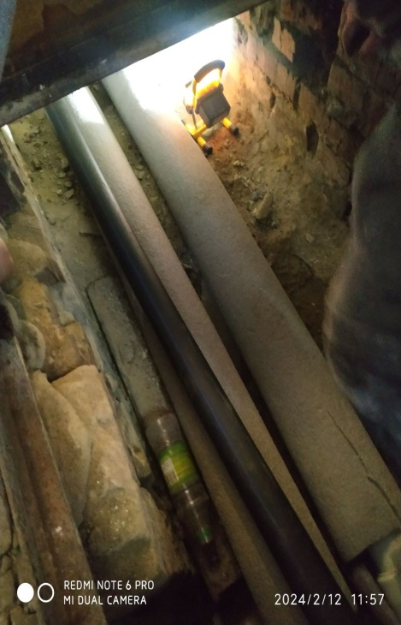
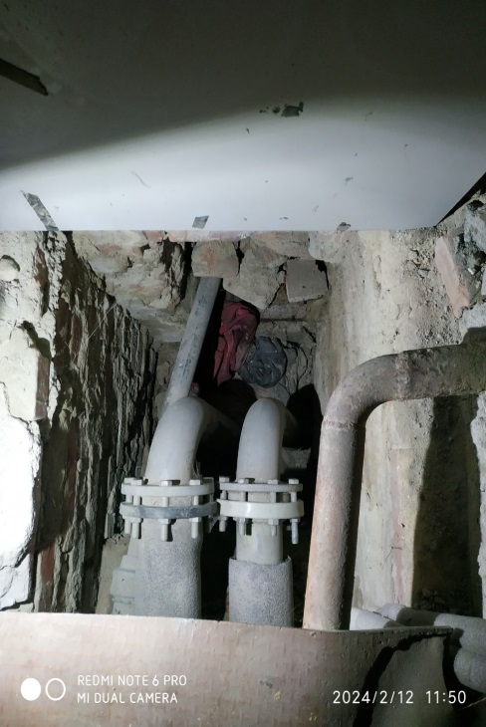
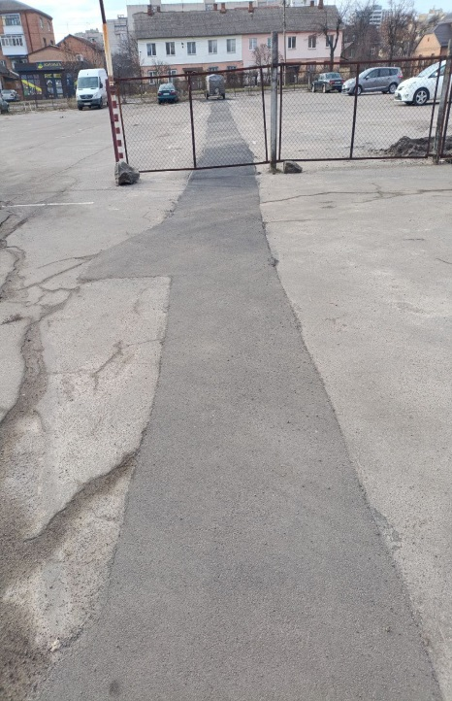
В 2024 році проведено капітальний ремонт тепломережі зі сторони вулиці Запорізька з метою усунення витоку хімічно очищеної води (замінено 125 метрів труби)

Slide 5
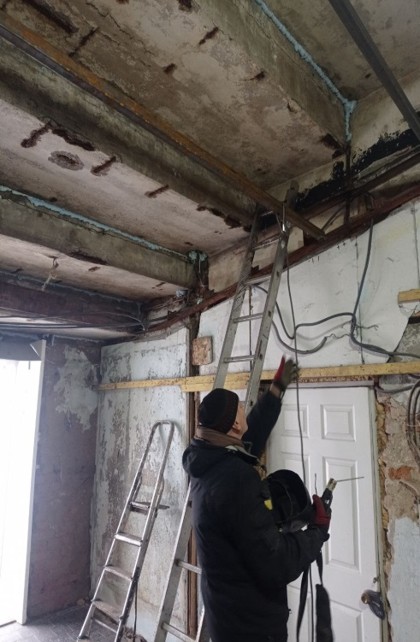
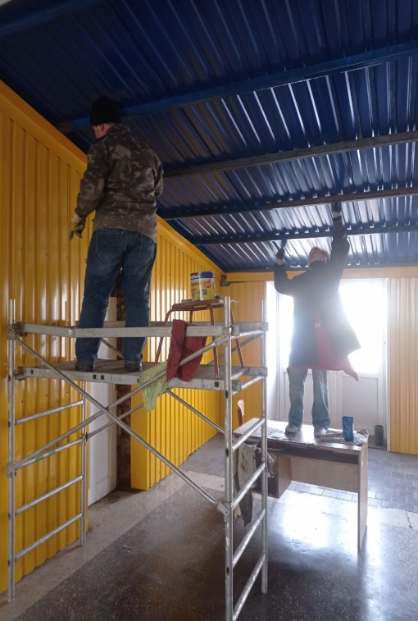
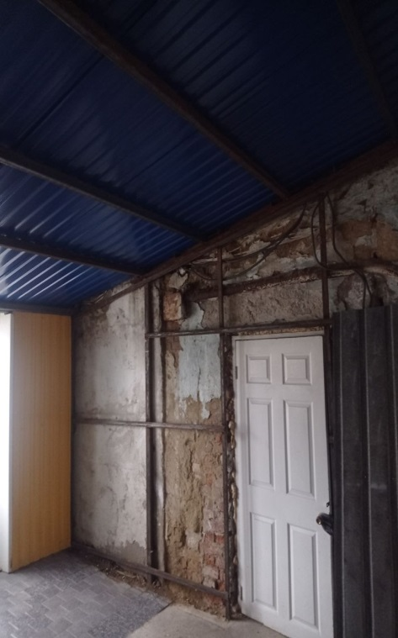
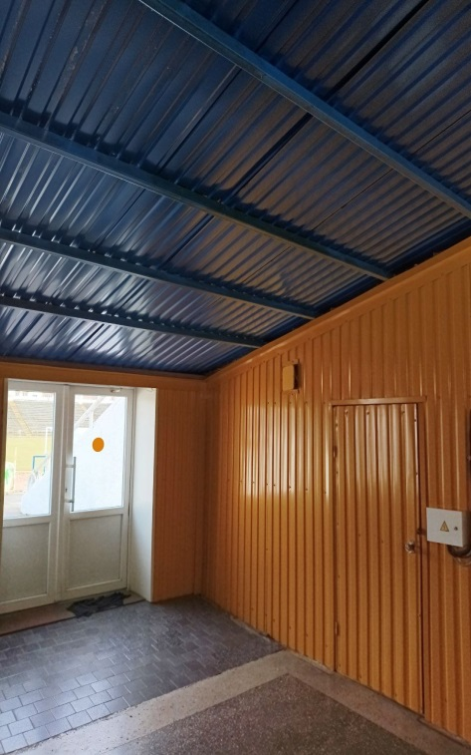
В 2024 році господарським шляхом проведено поточний ремонт вестибюля та замінено електричну проводку

Slide 6
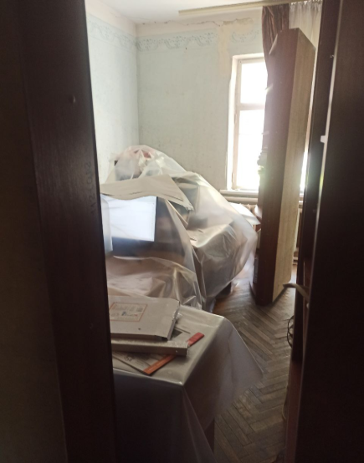
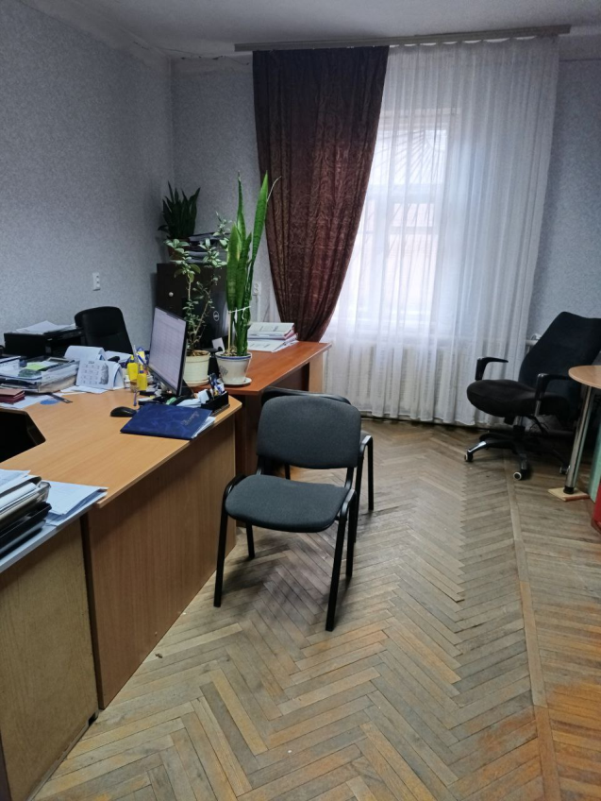
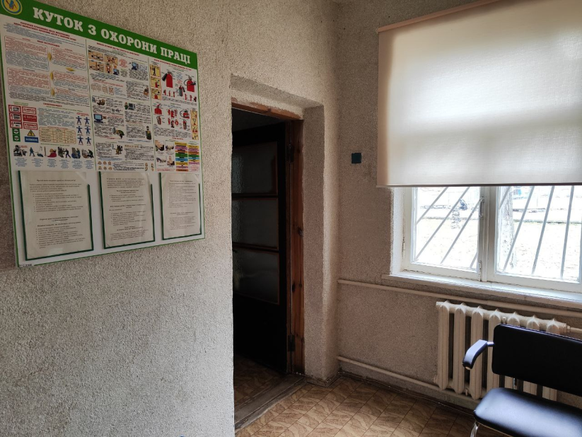
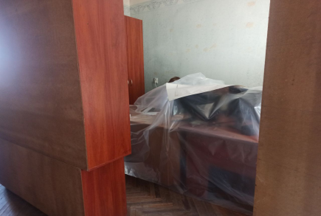
В 2024 році господарським шляхом частково зроблено косметичний ремонт адміністративного будинку

Slide 7
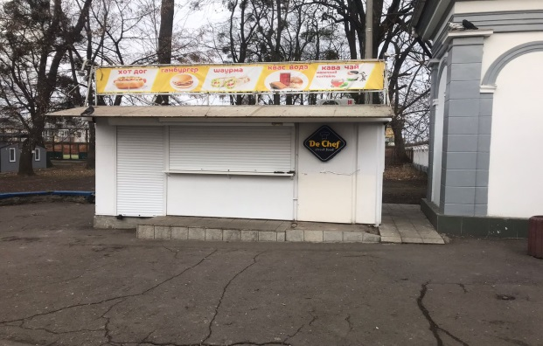
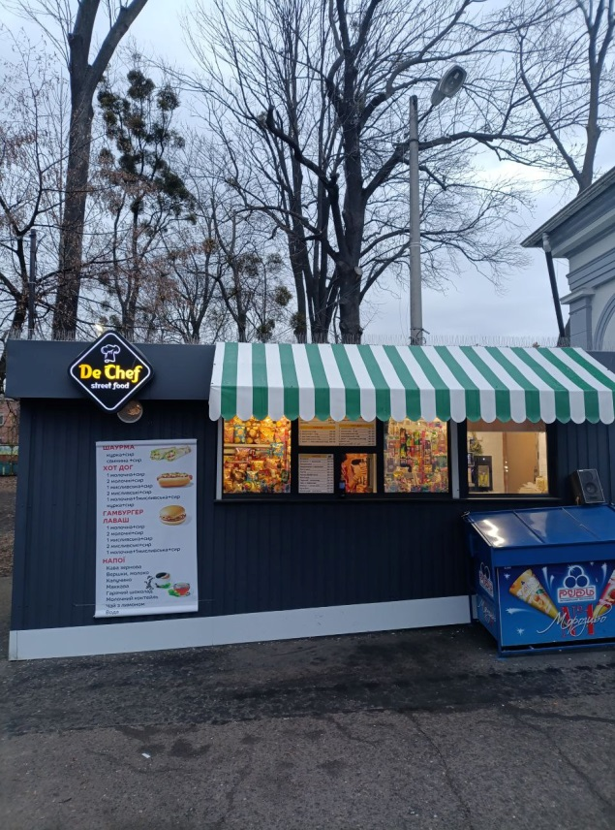
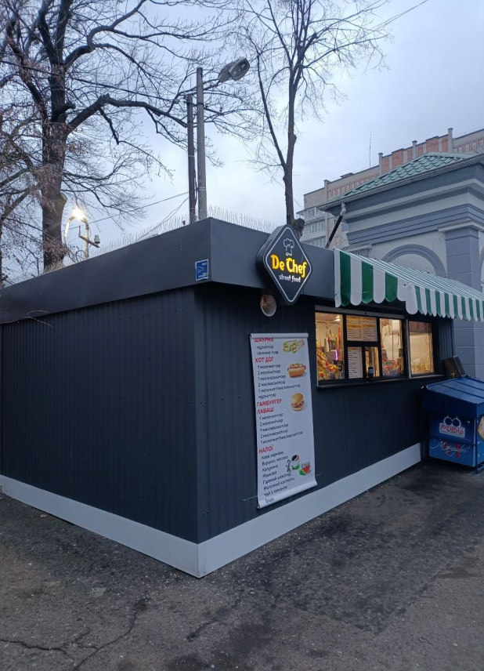
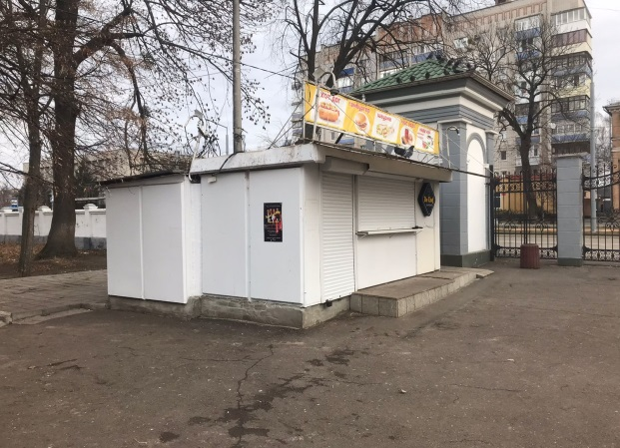
Здано в оренду тимчасову споруду для торгівлі безалкогольними напоями та приведено візуальний стан об’єкту оренди у відповідність до паспорту прив’язки

Slide 8
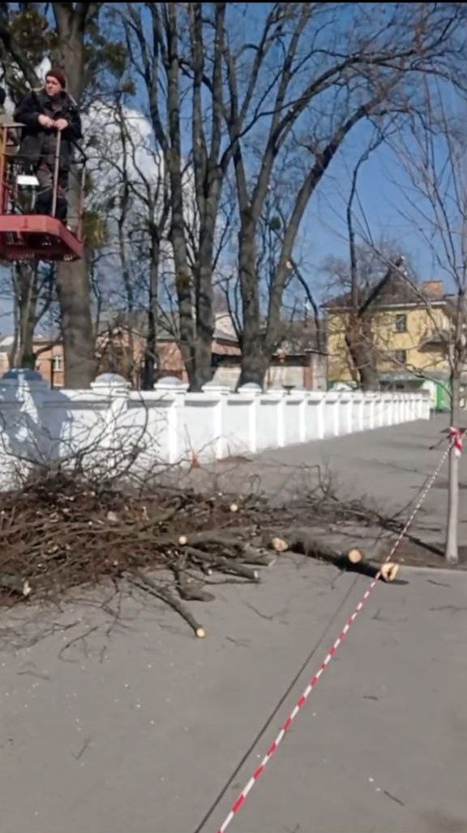
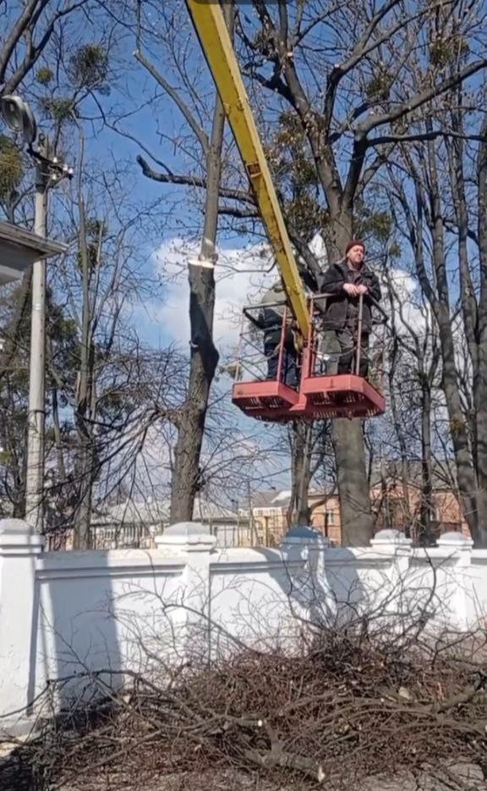
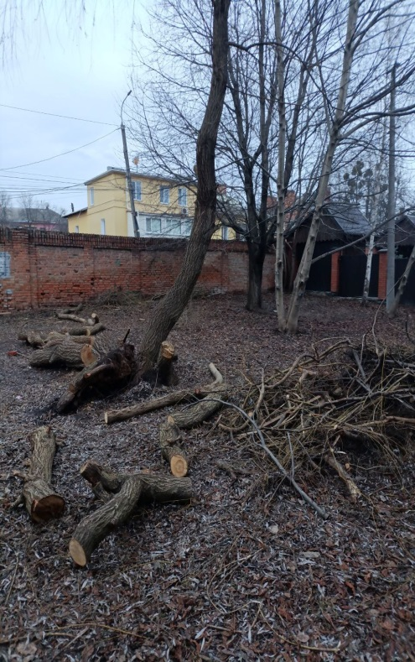
Виконано санітарну обрізку аварійних дерев на території паркової зони стадіону

Slide 9
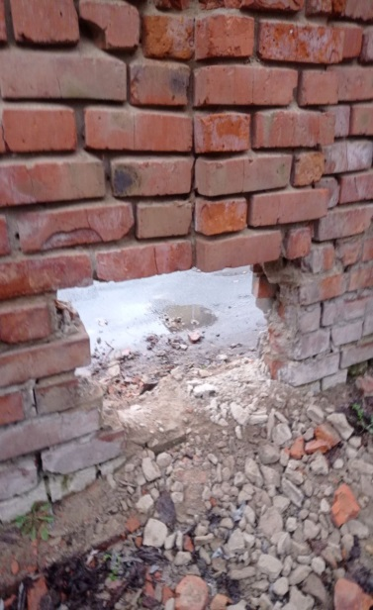
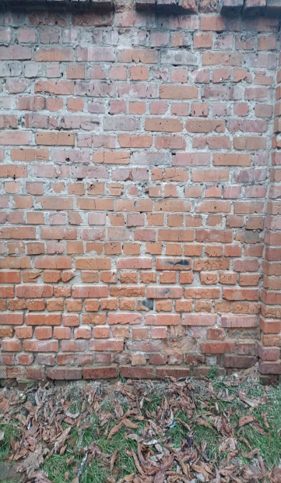
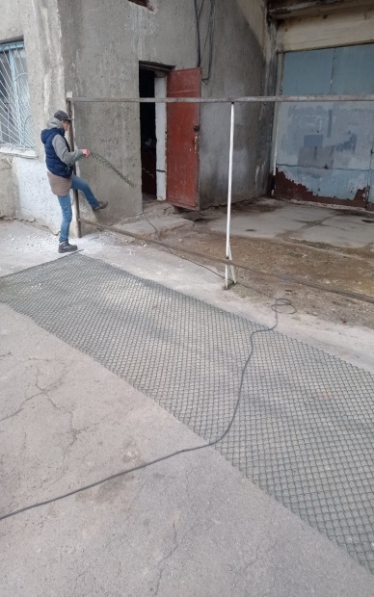
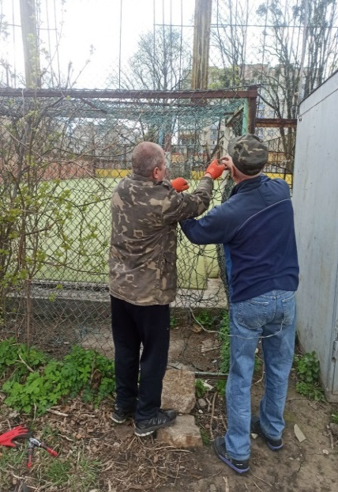
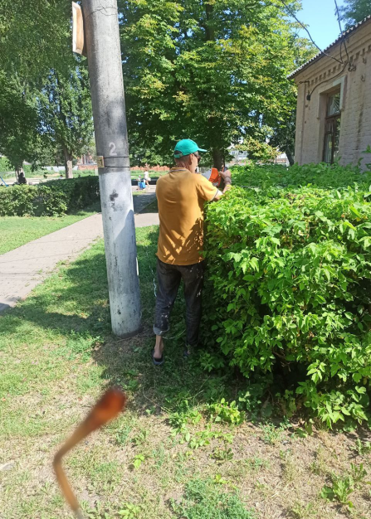
Проведено поточний ремонт парканів по всій території стадіону та здійснено озеленення паркової зони

Slide 10
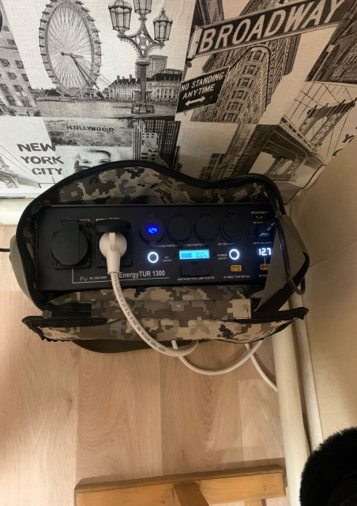
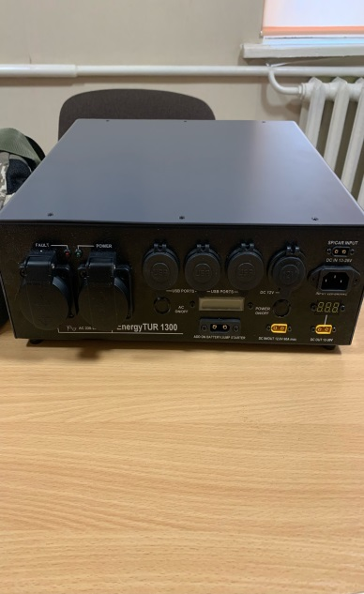
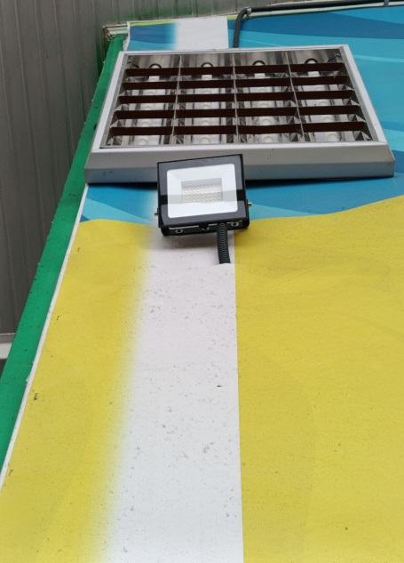
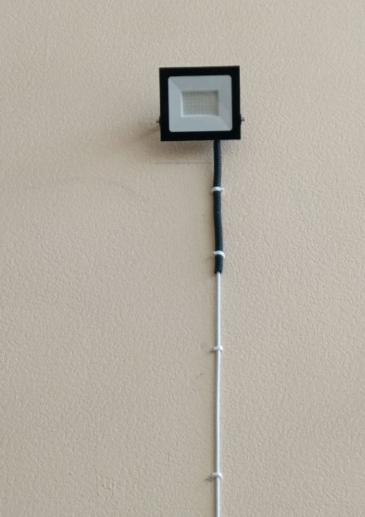
Спортивні зали забезпечено портативними зарядними станціями та ліхтарями

Slide 11
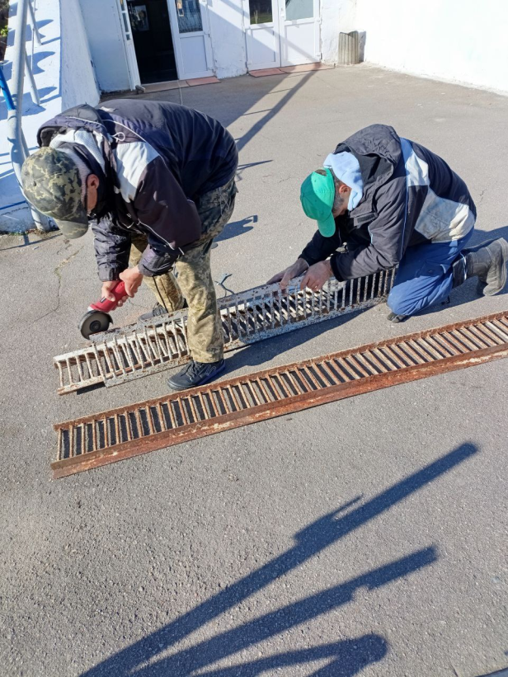
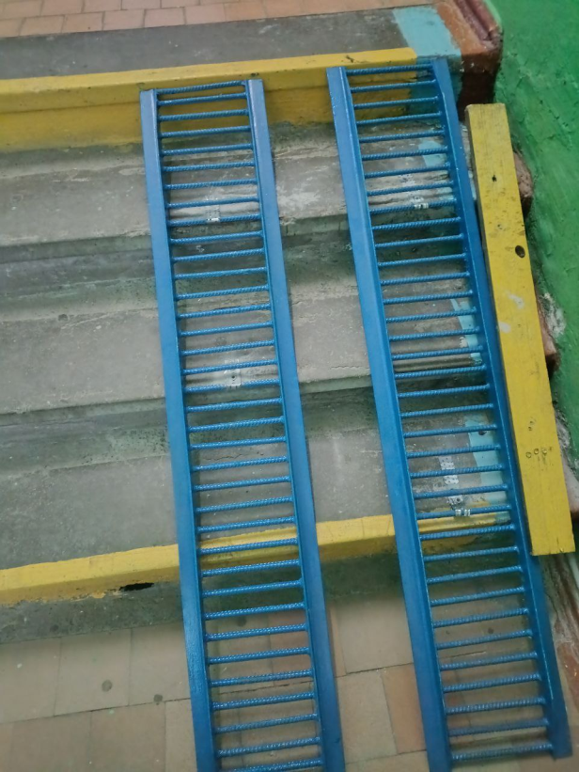
Для забезпечення безбар’єрності встановлено пандуси в спортивних залах

Slide 12
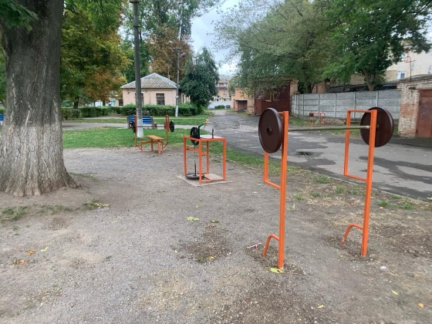
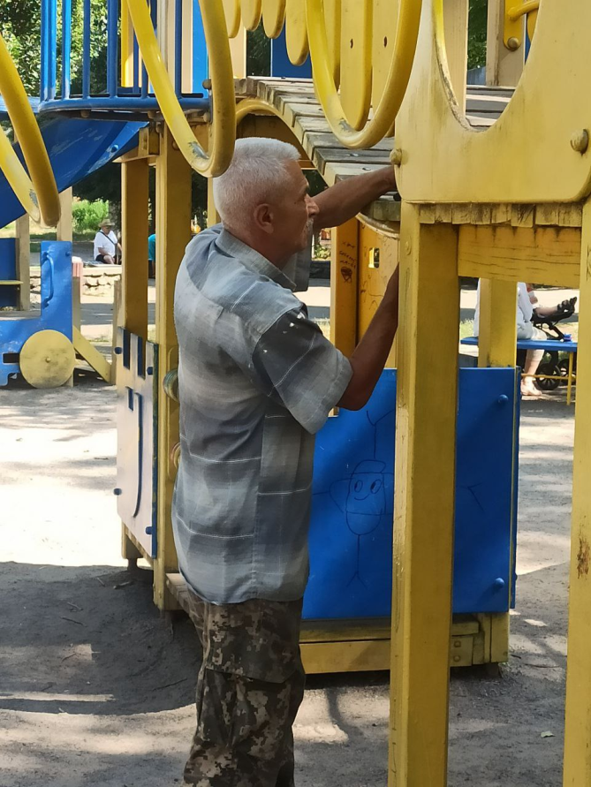
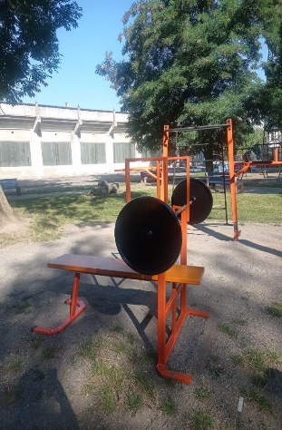
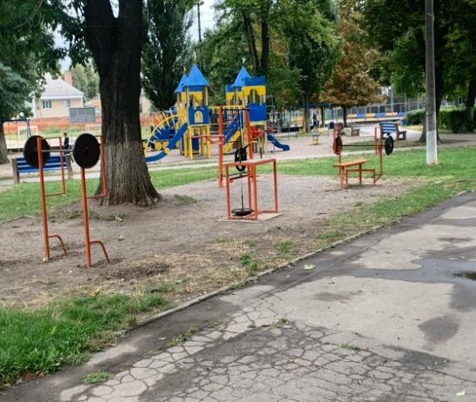
Для підтримки об’єктів в належному стані на дитячому та спортивному майданчиках проводились поточні ремонтні роботи

Slide 13
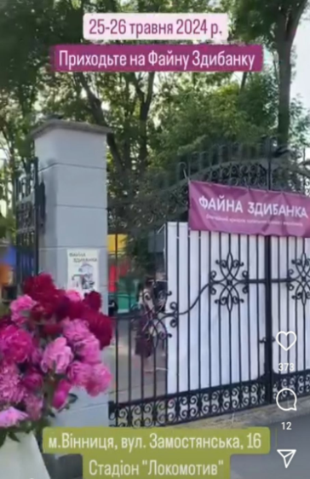


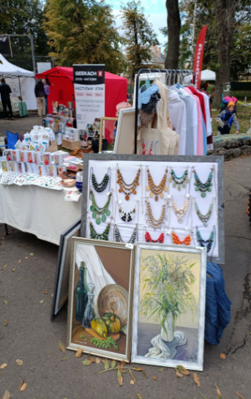

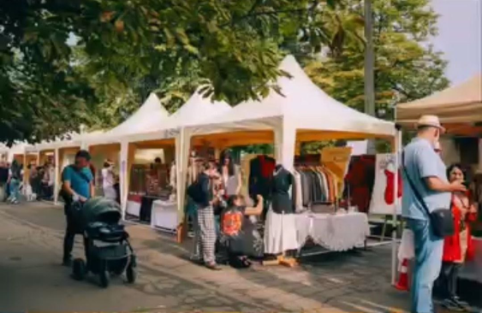
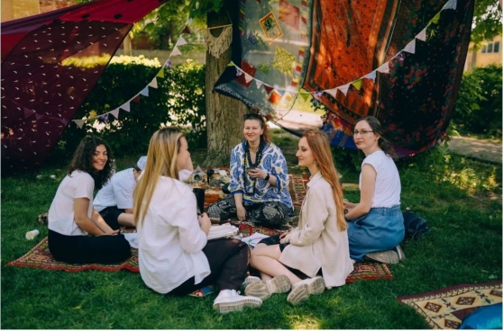
Тричі за рік проведено ярмарку товарів українських виробників та майстер класи для дітей для допомоги закриття потреб ЗСУ

Slide 14
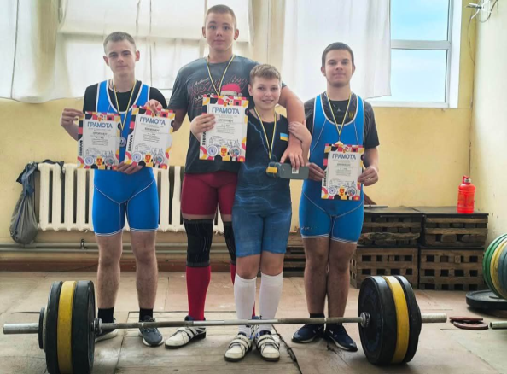
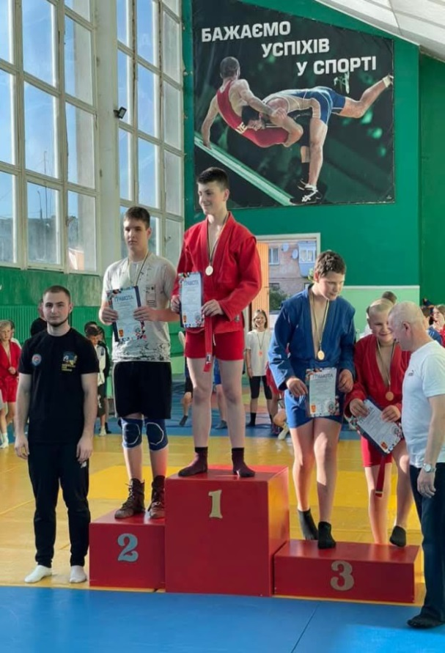
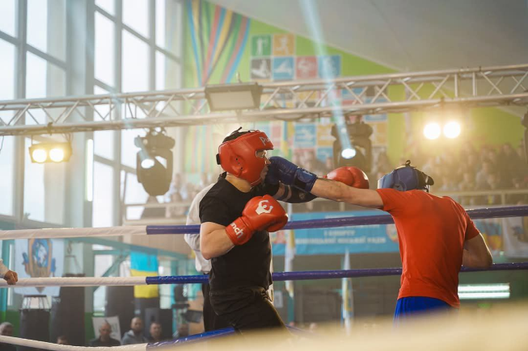
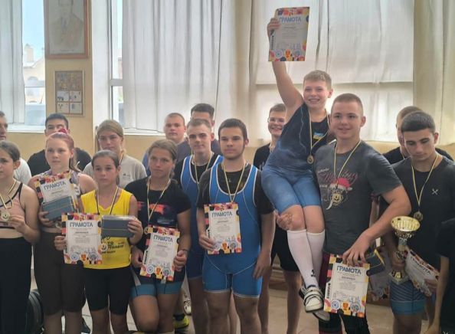
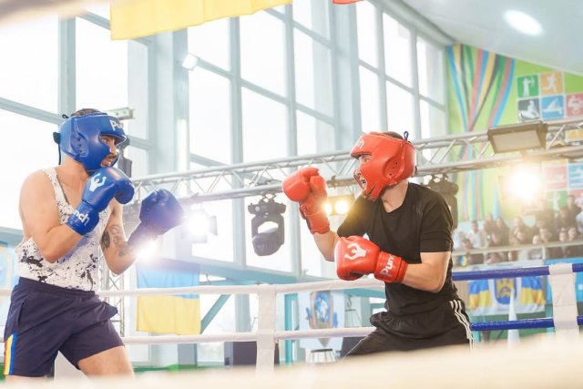
Завдяки ЗСУ в 2024 році тривали тренування та проводились змаганння з боксу, боротьби та важкої атлетики

Slide 15
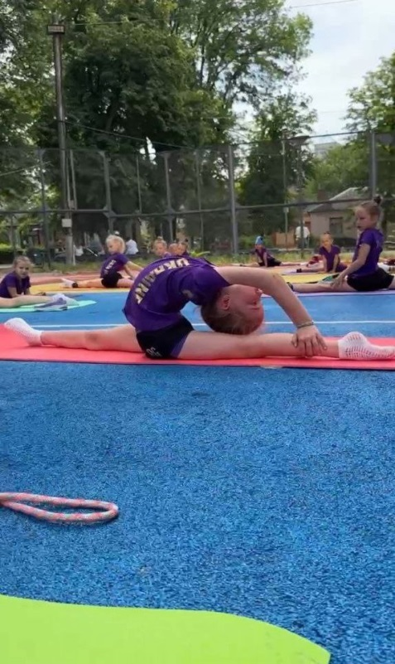
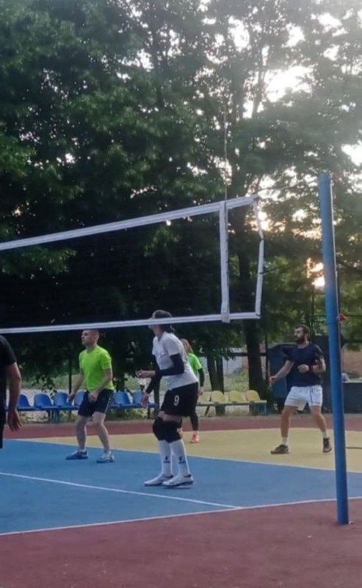
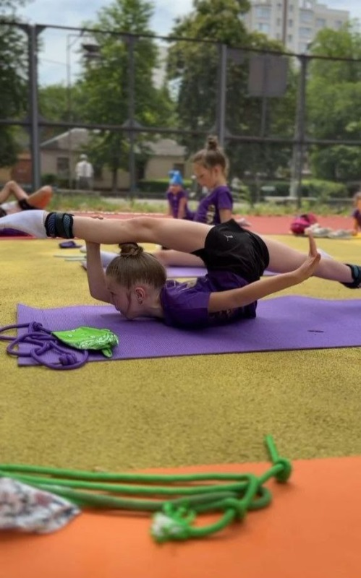
На реконструйованому волейбольному майданчику протягом літнього та осіннього сезону займалися мешканці міста, серед яких були і волонтери, і внутрішньо-переміщені особи

Slide 16
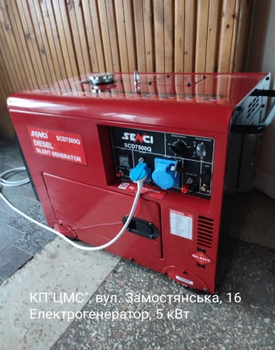
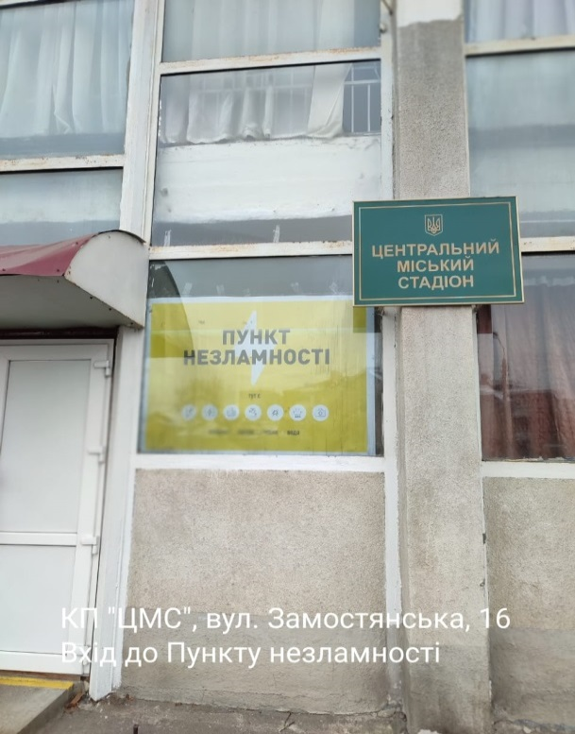



З листопада 2022 року по сьогодення в приміщеннях ЦМС для мешканців міста функціонує Пункт незламності

Slide 17




Зусиллями працівників підприємства проводилася поточна робота по обслуговуванню стадіонів: центрального міського, в смт. Десна та по вул. Левка Лук’яненка

Slide 18




Статистика 2024 року
Проведено змагань:
  з боротьби – 10 (обласних), 16 (міських)
  з боксу – 4
Учбово-тренувальний процес щоденно з 8-00 до 20-30
займається близько 250 спортсменів

Slide 19
Статистика 2024 року
В рамках покращення фінансового стану зменшити витрати практично неможливо:
  Опалювальна площа приміщень стадіону 4474,7 м², проте не всі приміщення, які опалюються, здані в оренду.
  Комунікації водо-, теплопостачання в зношеному стані, постійно потребують ремонту.
Дохідна частина може бути збільшена за рахунок:
  Оренди футбольного поля професійній команді за ринковими цінами.
  Реалізації проекту футбольного поля з штучним покриттям.
  Облаштування дитячого літнього майданчика.
  Проведення ярмарок, фестивалів, концертів.

Slide 20
Плани на 2025 рік
Оновлення матеріально-технічної бази.
Проведення поточних ремонтів спортивних залів КП «ЦМС».
Забезпечення здорового способу життя у активній громаді шляхом широкого залучення мешканців міста до участі у спортивних та оздоровчих заходах.
Підвищення кваліфікації персоналу.
Організація забезпечення навчально-тренувального процесу дитячо-юнацьких спортивних шкіл з різних видів спорту.
Підвищення рівня комфорту для спортсменів.
Продовжити комплектацію відкритого спортивного майданчика.

Slide 21
ДЯКУЮ ЗА УВАГУ!

